Slide 1
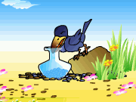

乌鸦喝水
？？

Slide 2
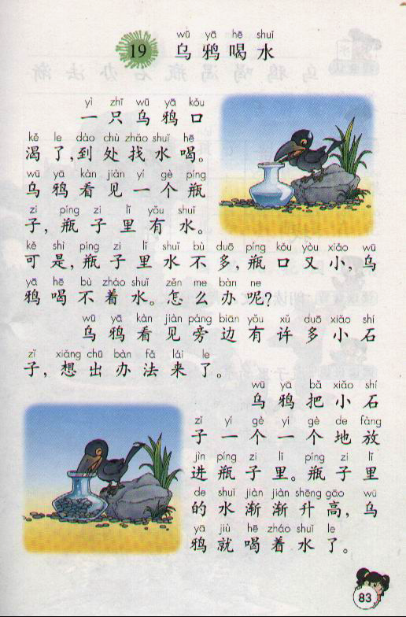

Slide 3
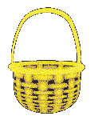

喝
法
石
渴
鸦
渐
办
瓶
乌

Slide 4
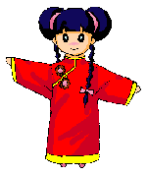
乌鸦
喝水
口渴
瓶子
石子
办法
读一读
渐渐

Slide 5
认一认
hē kě
喝 ----- 渴
口 氵
喝水用口，口渴需要水。

Slide 6
我会读课文

Slide 7
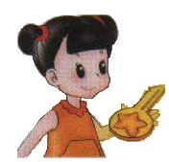
课文是一段一段的,每段前面空两
格,我在段前标了段号．

Slide 8
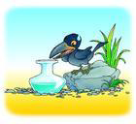
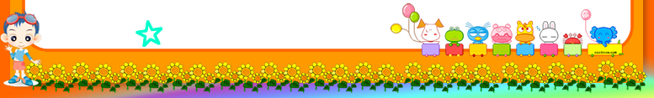
我 会 读
一只乌鸦口渴了，到处找水喝。乌鸦看见一个瓶子，瓶子里有水。可是，瓶子里水不多，瓶口又小，乌鸦喝不着水。怎么办
1
呢？
①
②
③

Slide 9
第一句：
一只乌鸦口渴了，到处找水喝。

Slide 10
第二句：
乌鸦看见一个瓶子，瓶子里有水。

Slide 11
第三句：
可是，瓶子里水不多，瓶口又小，乌鸦喝不着水。

Slide 12
第四句：
怎么办呢？

Slide 13
我 会 读
乌鸦看见旁边有许多小石子，想出办法来了。
2

Slide 14
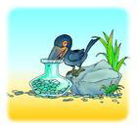
我 会 读
乌鸦把小石子一个一个地放进瓶子里。瓶子里的水渐渐升高，乌鸦就喝着水了。
3
①
②

Slide 15
第一句：
乌鸦把小石子一个一个地放进瓶子里。

Slide 16
第二句：
瓶子里的水渐渐升高，乌鸦就喝着水了。

Slide 17

读读说说
瓶子里的水渐渐升高了。天气渐渐热起来了。
渐渐 。
渐渐 。

Slide 18
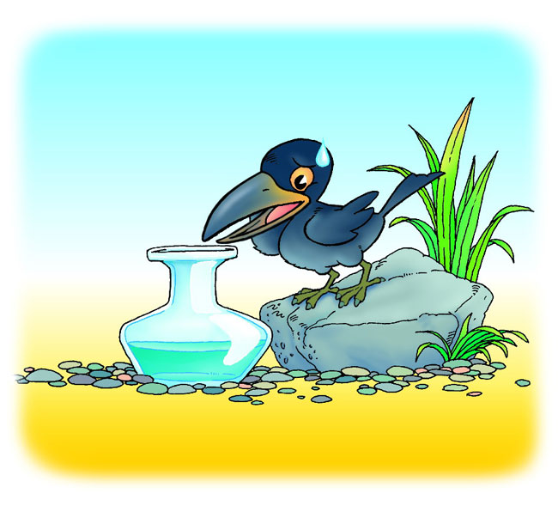
乌鸦在喝水的时候遇到什么问题？
瓶子里的水不多，瓶口又小，乌鸦喝不着水？

Slide 19
乌鸦又想了什么办法？
乌鸦把小石子一个一个地放进瓶子里。

Slide 20
乌鸦后来有没有喝到水？
乌鸦后来有喝到水

Slide 21
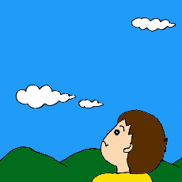

瓶子旁边要是没有小石子，乌鸦该怎么办呢

Slide 22

除了乌鸦的办法，你还有什么办法让水出来？

Slide 23
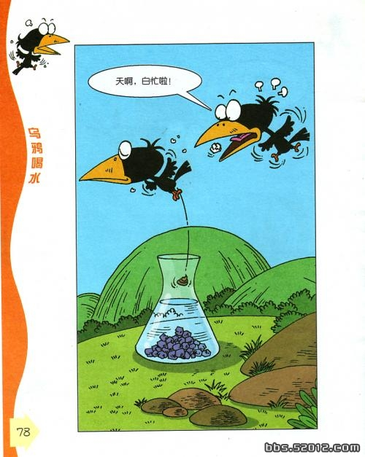

Slide 24
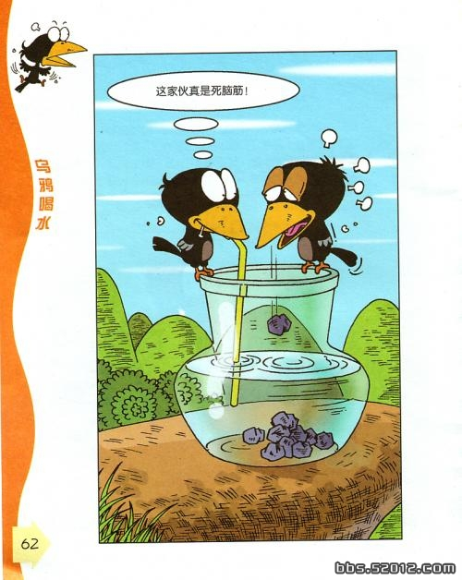

Slide 25
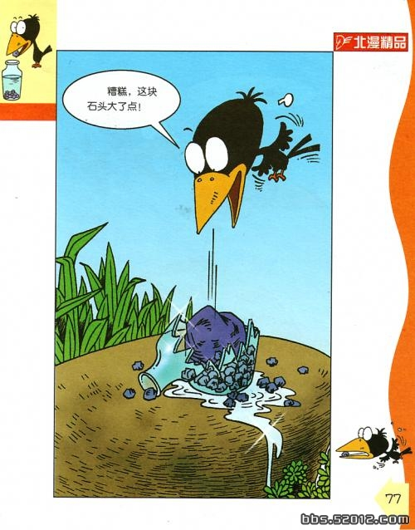

Slide 26
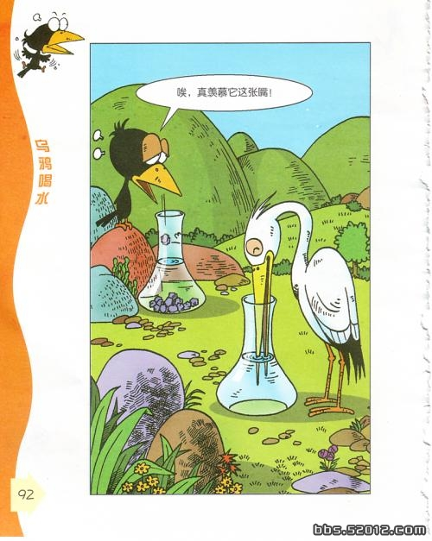

Slide 27
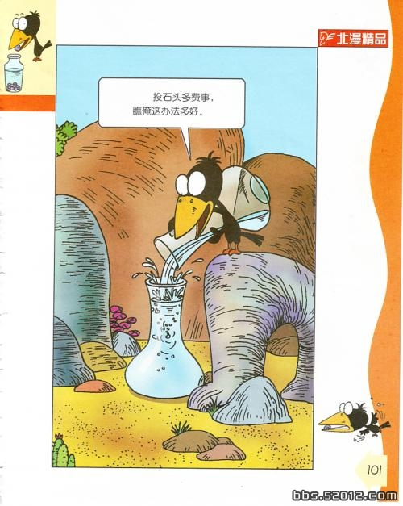

Slide 28
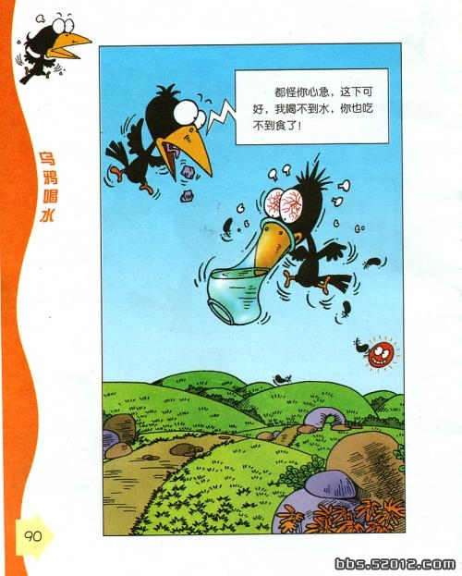

Slide 29
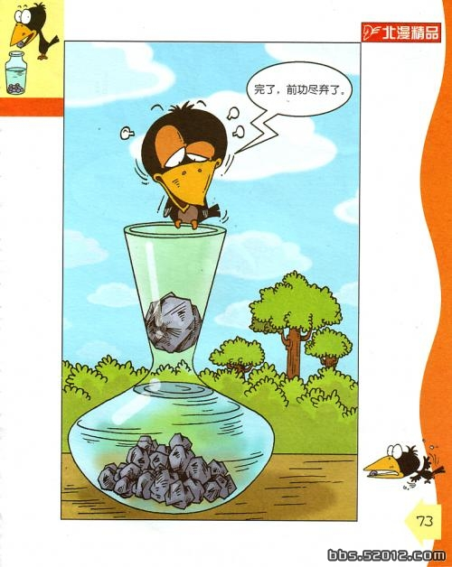

Slide 30
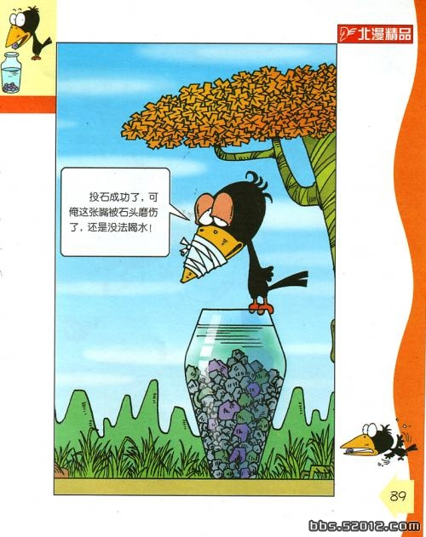

Slide 31
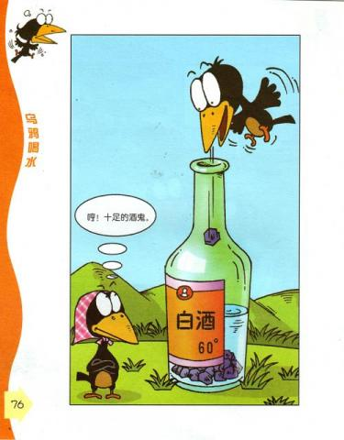

Slide 32
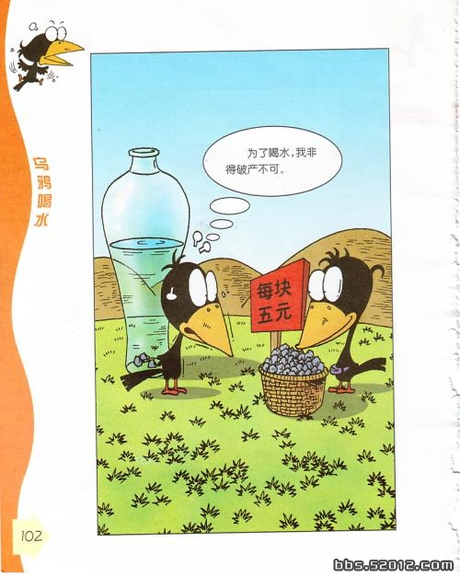

Slide 33
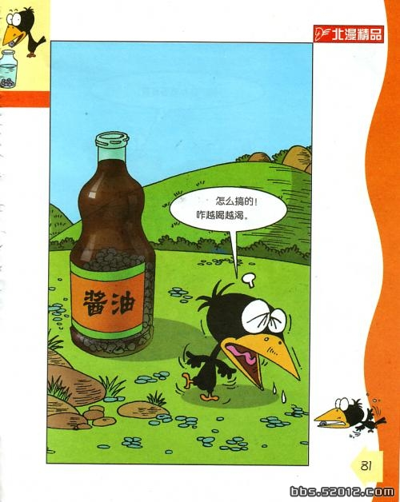

Slide 34
学了这个故事，你从
中懂得了什么？

Slide 35
可
石
办
我会写

Slide 36
法
找
许
我会写

